Slide 1

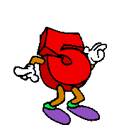




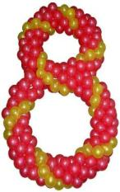
Қазақ тілі
3 А сынып

Slide 2


Тренинг
“Мен қандаймын?”

Slide 3
Үй тапсырмасын
тексеру
Топтастыру
1-ші топ: Зат есім туралы не білеміз?
2-ші топ: Етістік туралы не білеміз?
3-ші топ: Сын есім туралы не білеміз?

Slide 4


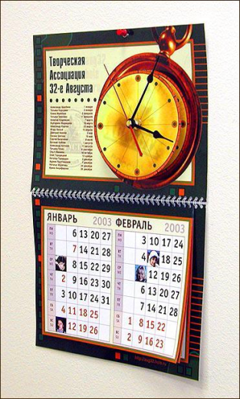
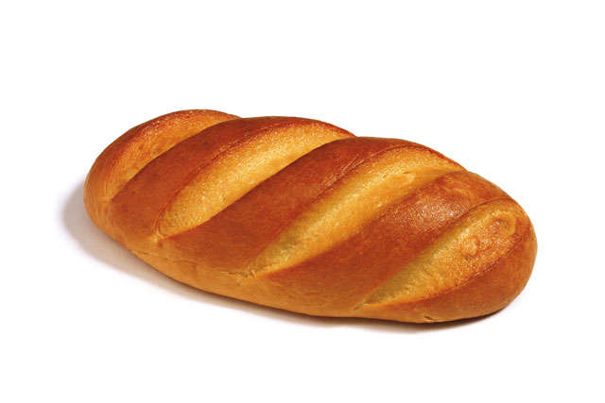
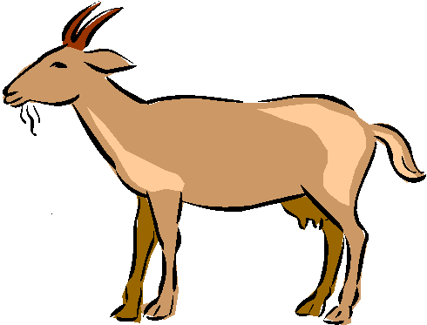
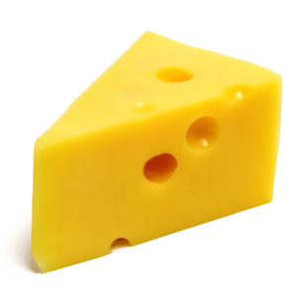


Ой қозғау
С Е Н Б І
А Л М А
Н А Н
Е Ш К І
С А Ғ А Т
І Р І М Ш І К
М Е К Т Е П

Slide 5

Сәуірдің он тоғызы.
Сынып жұмысы.
Сан есім.
С с С с Сс
Сәлем-сөздің анасы

Slide 6

Оқулықпен жұмыс.
1-ші топ:1-жаттығу-Сөйлемдерді көшіріп жазу, сан есімдерді тауып сұрақ қою.
2-ші топ: 2-жаттығу-Сөздерді оқып,сан есімдерді теріп жазу,сол сөздермен сөйлем құрастыру.
3-ші топ: 3-жаттығу-Жаңылтпашты мәнерлеп оқып,көшіріп жазу.Сан есімдерді тауып астын сызу.

Slide 7


Сергіту сәті

Slide 8
Семантикалық картамен жұмыс
Сөз таптары Сөздер | Зат есім | Етістік | Сын есім | Сан есім
Аққу, емен, оқулық
Әдепті, қызық, қоңыр
Жеті, тоғыз, елу
Биледі, өсті, тазалады
І топ
Сөз таптары Сөздер | Зат есім | Етістік | Сын есім | Сан есім
Салды,жазды, отырды
Аласа,қоңыр, арзан
Жиырма,он,отыз
Қарлығаш,гүл, ағаш
Сөз таптары Сөздер | Зат есім | Етістік | Сын есім | Сан есім
Тәртіпті,үлгілі, әдемі
Терезе,парта, есік
Биледі,тұрды, соқты
Бірінші,екінші, бесінші
ІІ топ
ІІІ топ

Slide 9
1-ші топ: Мақалды жалғастыру
1. ... атасын білмеген жетесіз.
2. Білекті .... жығады , білімді... жығады .
3. ... теңгең болғанша, ... досың болсын
4. ... жылда ел жаңа.
2-ші топ: Берілген зат есімдерге тиісті сан есімдерді тауып жаз.
... саусақ,... би,... күн,... ай,... мезгіл,... ата,... апта,... көз,... жыл,... түлік,... сағат.
3-ші топ:
Сөздерді сөз таптарына бөліп жаз.
Көктем,ұзарды,әдемі,қызғалдақ,отыз,жауды,жиырма бес,жеңіл,қауын,жүзді,мың,тәртіпті,аңшы,қонды,алпыс,
қышқыл.
Зат есім | Етістік | Сын есім | Сан есім

Slide 10

Тест арқылы бірін - бірі бағалау.
1. Заттың санын білдіретін сөз табы –
А) зат есім Ә) сын есім Б) сан есім
2. Сан есімнің сұрақтарын белгіле.
А) Қандай? Қай?
Ә) Қанша? Неше? Нешінші?
Б) Не істеді?Неғылды? Қайтті?
3. Нешінші сұрағына жауап беретін сөзді тап.
А) бесінші Ә) бес Б) бесеу
4. Сан есімді тап.
А) сана, оқы Ә) жиырма, үш жүз Б) биыл, былтыр
5. Сөйлемнен сан есімді тап. Олжас бірінші орын алды.
А) Олжас Ә) бірінші Б) орын

Slide 11
Тест жауаптарын тексеру
1 | 2 | 3 | 4 | 5
б | ә | а | ә | ә

Slide 12

Үйге тапсырма
«Менің сыныбым» тақырыбына сан есімдерді қатыстырып әңгіме құрастыру.

Slide 13
Рефлексия
“Бүгінгі әсерім”

Slide 14


Назарларыңызға
рахмет!

